Slide 1
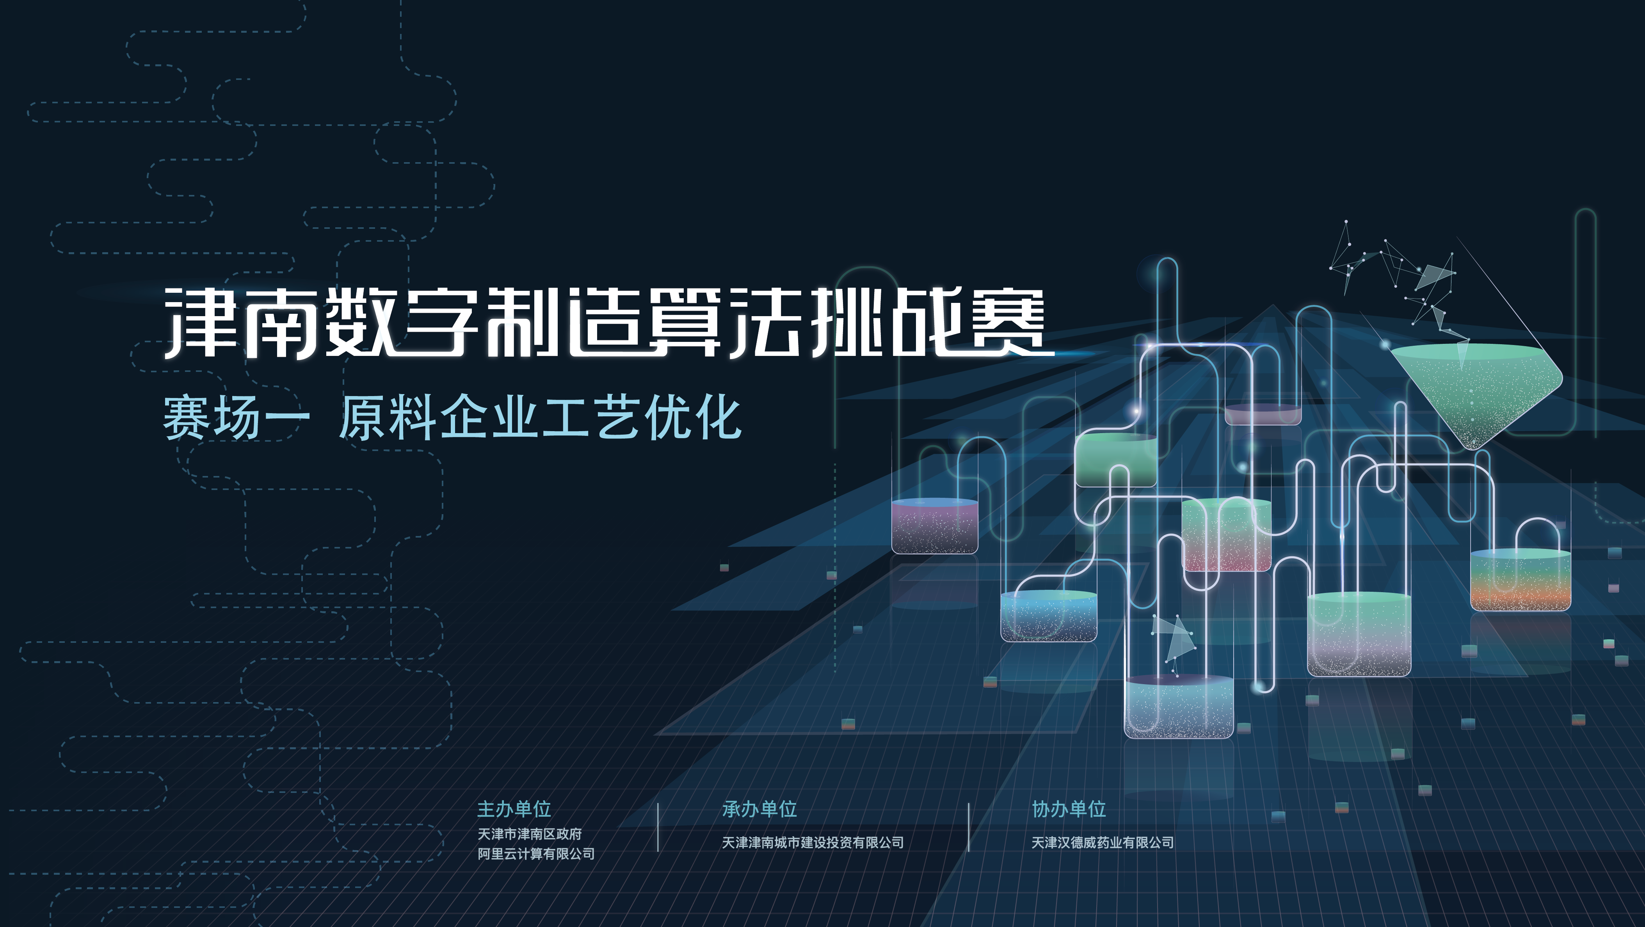

团队：_ATCG__
答辩人：张春光

Slide 2
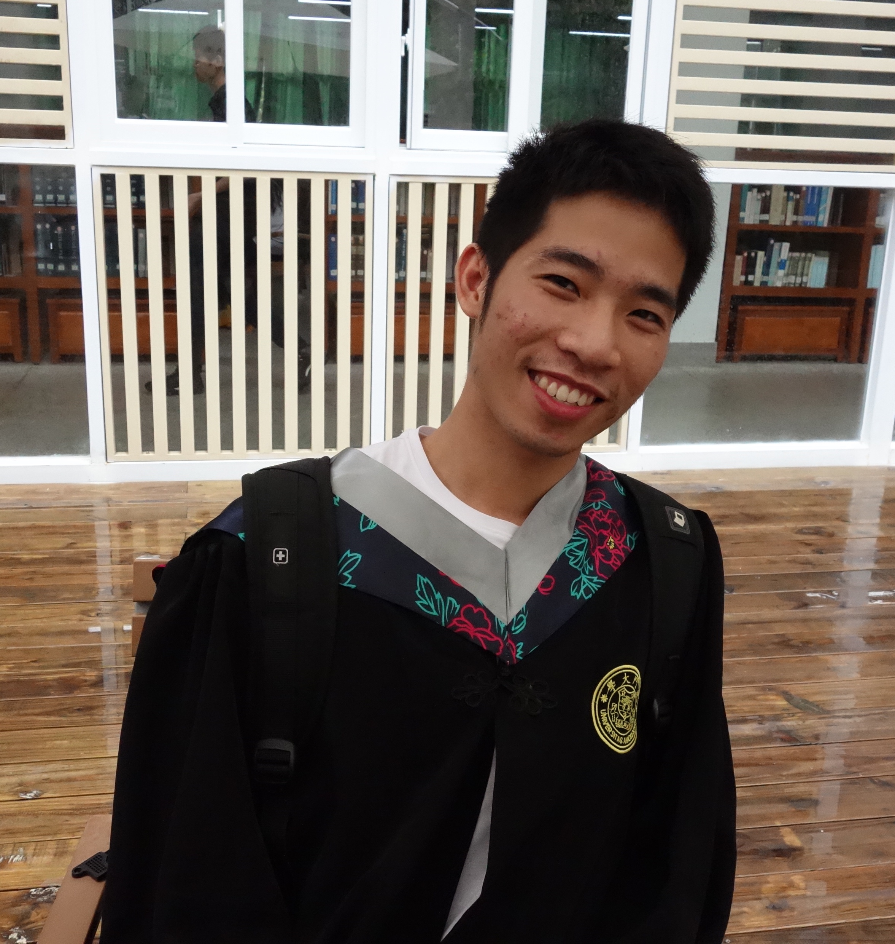
团队介绍
_ATCG__ （张春光） 厦门大学
2018 JDD全球探索者 人口流动与预测大赛 中国赛区冠军，全球二等奖

Slide 3
一、赛题回顾
赛题场景 利用异烟酸生产过程中的各参数，预测最终异烟酸的收率，帮助调整优化工艺生产参数；
赛题数据 A、B两大工序10个步骤的参数，样本id、A1-A28、B1-B14包括原料、辅料、时间、温度、压强等以及收率；
评价指标 0.5*MSE

Slide 4
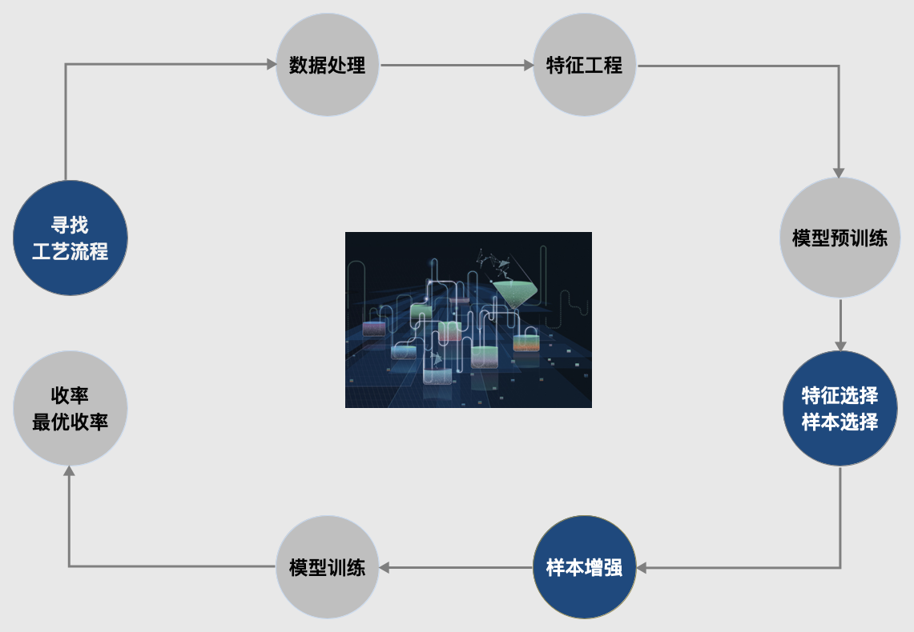
二、方案框架

Slide 5
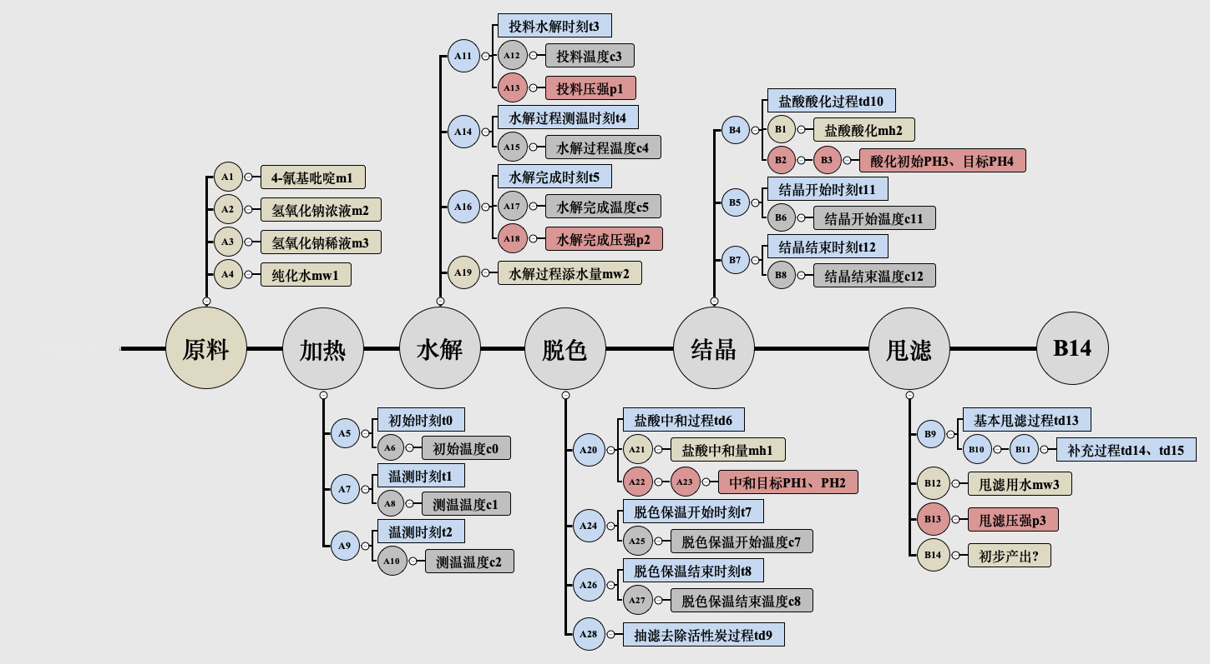
三、工艺流程

Slide 6
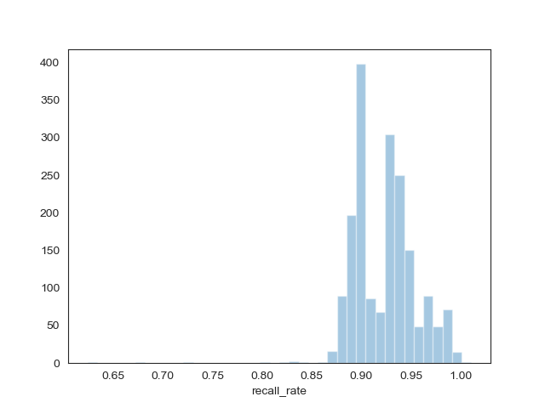
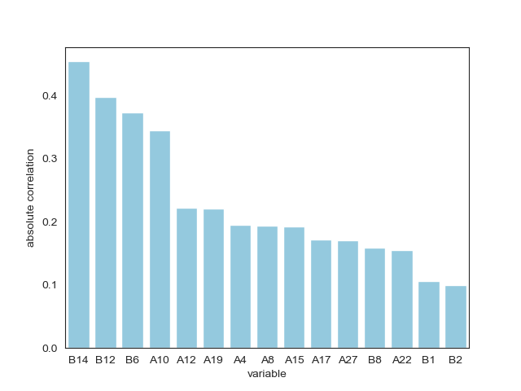
四、数据分析与处理
样本数据 训练集：初赛训练1396+A榜150+B榜149+C榜149 = 1844 测试集：未知
样本收率 大部分集中 [ 0.85, 1.00)
样本变量相关性 B14的相关性高，未知变量

Slide 7
四、数据分析与处理
问题难点
样本数据相对较少，对于特征拓维以及模型选择不友好；
猜测的工艺流程存在偏差，导致特征工程出错；
可能存在人工标注错误的样本需要处理；
实验数据的外部因素在小样本中难以学习，如化学实验中常存在的情况是完全相同的实验下得到不同结果；
异常数据难以预测；

Slide 8
四、数据分析与处理
数据预处理
样本异常问题： （1）删除收率异常的样本； （2）对于变量完全相同的样本，收率取中位数后删重；
变量异常问题： （1）数据错位转缺失值； （2）时间段的异常，根据临近批次的样本进行覆盖； （3）常量变量删除，多为压强与目标Ph变量； （4）缺失值过高的变量； （5）线性可替代变量的处理，如原料的A2、A3不同类型的氢氧化钠；
时间相关变量处理： （1）时点变量：以累计分钟替代； （2）时段变量：以起始累计分钟分别替代；
其他可能存在的人工标注问题，需要通过模型识别；

Slide 9
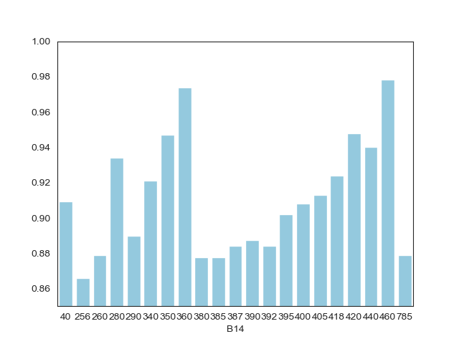
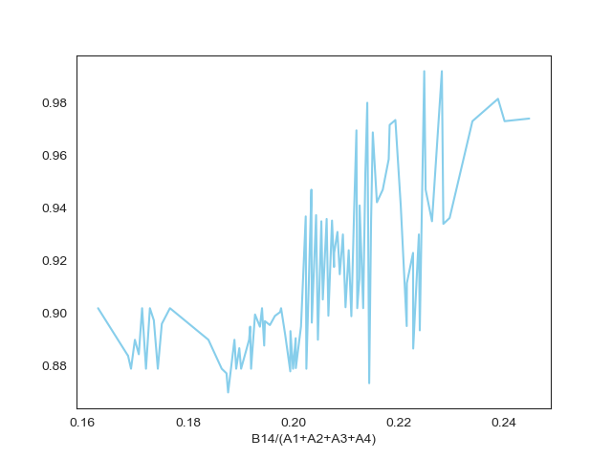
四、数据分析与处理
探索性分析与特征构建
单变量 按照变量相关性大小逐个分析；
多变量 在单变量的基础上结合变量本身属性如原料进行多变量联合分析； (1)B14与收率 (2) B14 / (A1+A2+A3+A4)

Slide 10
五、特征工程
原料相关特征
先按照原料、水、盐酸按照工序步骤加总和单独记变量；
原料与水、原料与盐酸、水与盐酸的比例；
不同工序间添加的水的比例
时间相关特征
按照加热、水解、脱色、结晶、甩滤工序分开构建特征；
A、B工序的初始时刻；
子工序的起止时间、相邻步骤的时长、重要步骤的时长；
间断耗时时长；
温度相关特征
按照加热、水解、脱色、结晶、甩滤工序分开构建特征；
子工序起止温度、温差、子工序内的温差方差；
加热过程与水解过程温差变化；
冷却脱色过程的温差；
其他特征构造
B14与原料、水、盐酸比例特征；
基于训练集的分箱收率统计CTR特征（未进行交叉）；
缩频转化特征；
行特征如测温次数、工序个数、缺失个数等；

Slide 11
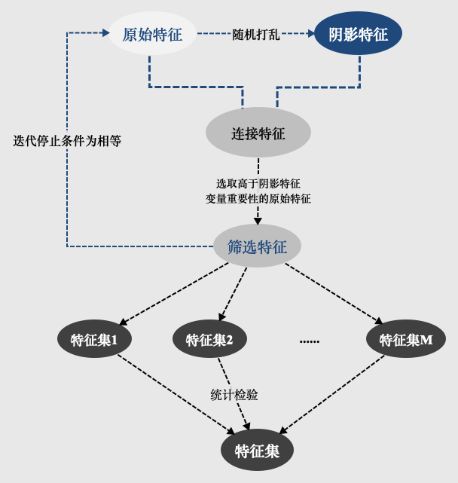
六、模型构建
模型预训练
预训练模型： 样本较少，训练代价较低，使用XGBoost模型
特征选择： XGB模型特征重要性输出 + Boruta特征选择法
人工标注失误样本选择： 考虑预训练样本的MSE， 结合批次id与B14删除人工标注可能有问题的样本

Slide 12
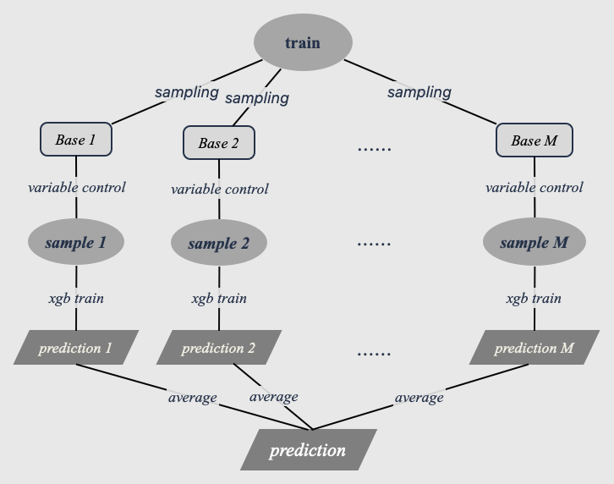
六、模型构建
样本增强与模型训练
数据量相对少，训练的结果会和 交叉验证时候的样本选择相关， 随机性过高；
实验的外部因素难以通过单模型 来学习；
利用化学实验中常用的控制对照 实验方法进行样本增强，最后 通过多组实验来训练得到收率， 趋于稳定；

Slide 13
七、模型结果与特征重要性
收率预测
模型 | CV | Test A | Test B | Test C | Test D
无样本筛选 | 7.878e-05
样本筛选 | 6.749e-05
控制变量 | 6.436e-05 | 8.225e-05 | 8.492e-05(13th) | 1.417e-04(8th) | 5.720e-05(2nd)
最优收率: 0.98677（31st） 使用收率较高的样本的变量进行排列组合之后取预测收率最高的样本作为最优收率； 由于使用样本增强的方法会牺牲一定的最优收率；

Slide 14
七、模型结果与特征重要性
重要参数 所有工序过程温差标准差、 初始时刻A5、 B1 / (A1+A2+A3+A4)（耗盐酸与原料比）、 B14 / (A1+A2+A3+A4)、 A19（水解过程添加水的量）、 A25-A17(c7-c5，水解结束-脱色开始温差)、 STD(c3-c0，c7-c5, c12-c11)、 总有效流程时长等

Slide 15
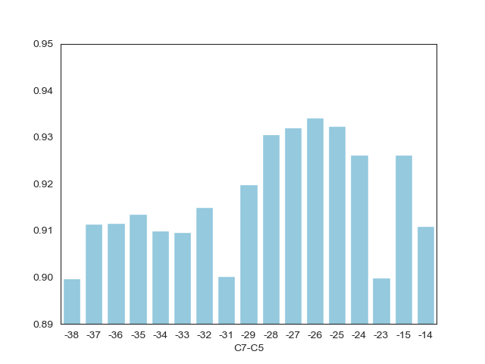
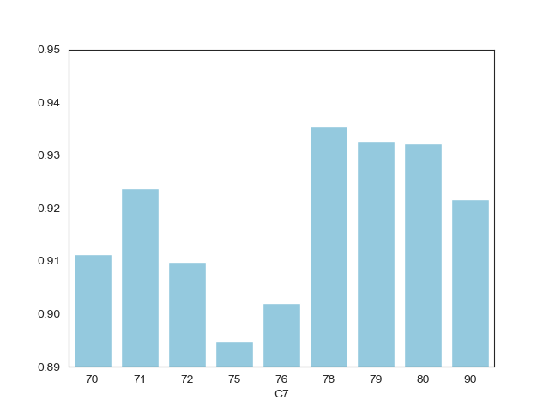
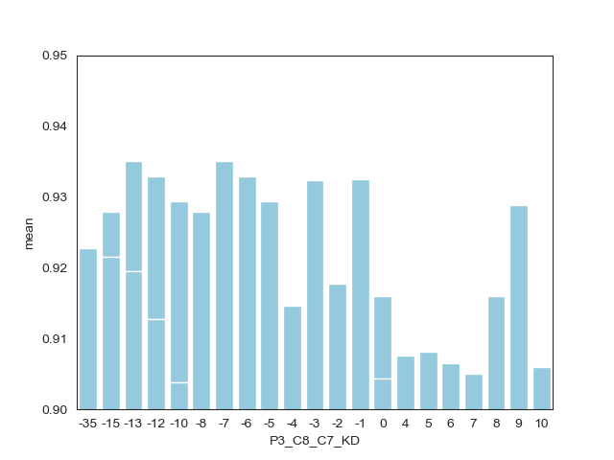
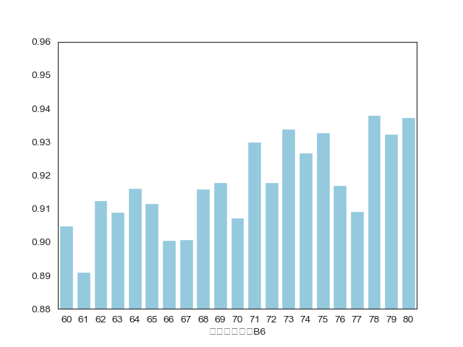
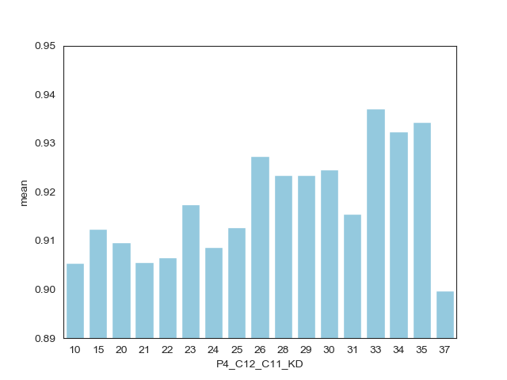
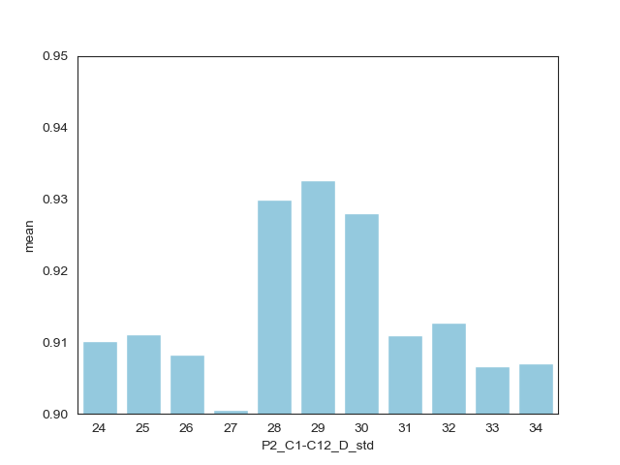
七、模型结果与特征重要性
1. 水解结束温度c7-c5脱色开始温度
2. 脱色保温开始温度A25
3. 保温过程温差
4. 结晶开始温度
5. 结晶过程温差
6. STD(c3-c0，c7-c5, c12-c11)

Slide 16
八、总结
优点： 1. 使用控制与对照实验对样本进行增强可以提高模型的稳定性，也可以学习到数据中未考虑的外部因素； 2. 模型方法使用XGBoost，解释性较好，同时结合boruta选特征方法有效减少模型特征，模型相对稳定； 3. 特征工程构建按照实际工艺流程的意义进行，指标有参考意义；
缺点： 1. 工艺流程是由个人结合文档构思的，存在出入，构建的指标可能会失效；
2. 模型使用单一的XGBoost，存在改进的空间； 3. 控制变量法的结果与代价取决于Base的选取；
4. 专业知识不足，缺乏精细的特征工程；

Slide 17
谢谢大家

